Slide 1
AURA
AI Agent có giám sát · VNG Track A: The Escalation Referee
Hoàn ứng cần một luồng xử lý rõ ràng
Ba điểm nghẽn khi hóa đơn được xử lý thủ công.
01
02
03
Ảnh đến rời rạc
Đọc và đối chiếu tay
Ngoại lệ chờ duyệt
Khó biết hồ sơ nào đã nhận, đang ở bước nào và ai đang giữ.
Người xử lý phải tự kiểm lại số tiền, ngày, người bán và quy định.
Ca thiếu căn cứ cần được chuyển đúng người, kèm lý do rõ ràng.
AURA: AI đọc dữ kiện → quy tắc C# phân loại → con người quyết định ngoại lệ, mọi bước đều có lịch sử.
Supervised MVP · trạng thái 30/10/2026
01 / 05

Slide 2
AURA
AI Agent có giám sát · VNG Track A: The Escalation Referee
Một hóa đơn đi qua AURA
Bốn bước nhìn thấy được trên web, kể cả khi AI còn đang xử lý.
1
2
3
4
Gửi ảnh
›
Xếp hàng
›
Đọc và kiểm tra
›
Trả kết quả
Nhân viên tải tối đa 10 ảnh JPG/PNG mỗi lượt. Mỗi ảnh thành một hồ sơ riêng.
Hàng đợi SQL giữ hồ sơ qua restart. Ảnh chưa được duyệt bị chặn trước AI.
Vision AI trích xuất JSON. Schema và Semantic kiểm, sửa tối đa một lần.
Ca đủ căn cứ tự duyệt. Ngoại lệ được nhân viên chuyển tới quản lý.
Restricted Drive là đầu vào tùy chọn cho demo synthetic chạy local; website công khai chưa bật luồng này.
Supervised MVP · trạng thái 30/10/2026
02 / 05

Slide 3
AURA
AI Agent có giám sát · VNG Track A: The Escalation Referee
AI đọc. Quy tắc kiểm tra. Con người quyết định.
Mỗi lớp chỉ làm đúng phần việc của mình.
1
AI đọc dữ kiện
2
Quy tắc kiểm tra
3
Quản lý quyết định
Trích người bán, ngày, số hóa đơn, tổng tiền và hạng mục.
Trả JSON theo schema; không có quyền phê duyệt.
Semantic phát hiện mâu thuẫn trước khi áp policy.
Policy C# tự duyệt khi đủ căn cứ và ≤ 1.000.000 VND.
Quản lý chọn Đồng ý/Từ chối, có Hoàn tác.
Lịch sử hành vi lưu audit; Tổng quan xuất CSV/Excel.
Thứ tự định tuyến
FACT
›
PRIVACY
›
POLICY
›
AUTHORITY
›
AUTO_APPROVE
AI chỉ cung cấp dữ kiện; quyền quyết định ngoại lệ luôn thuộc người phụ trách.
Supervised MVP · trạng thái 30/10/2026
03 / 05

Slide 4
AURA
AI Agent có giám sát · VNG Track A: The Escalation Referee
Điều đã kiểm chứng và ranh giới hiện tại
Số liệu trên dữ liệu synthetic có khóa ground truth; chưa phải độ chính xác production.
15/15
quyết định đúng, bộ synthetic v3.1
143/146
dữ kiện khớp ground truth
378/378
test tự động Release pass
Đã kiểm chứng
Còn giới hạn
✓
Live 28/10: ca synthetic chạy trọn luồng → AUTO_APPROVE
!
Chưa có đăng nhập và phân quyền (RBAC)
✓
Hàng đợi SQL giữ nguyên hồ sơ sau khi khởi động lại
!
Restricted Drive và dữ liệu thật chỉ chạy local
✓
Ảnh chưa được duyệt bị chặn trước API AI bên ngoài
!
Strict ZDR là yêu cầu định tuyến, chưa xác nhận độc lập
AURA hiện là supervised MVP: chưa đo tác động doanh nghiệp, chưa tuyên bố production-ready.
Supervised MVP · trạng thái 30/10/2026
04 / 05

Slide 5
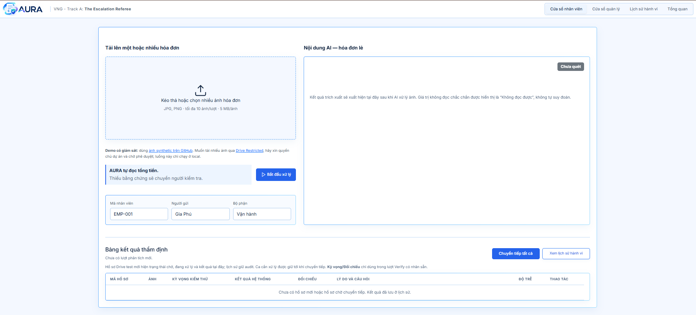
AURA
AI Agent có giám sát · VNG Track A: The Escalation Referee
Demo trực tiếp
Một hóa đơn synthetic, ba điểm cần quan sát.
1
Tải ảnh
Hồ sơ được nhận và vào hàng đợi.
2
Xem dữ kiện
Dữ kiện AI, kết quả quy tắc và lý do.
3
Xử lý ngoại lệ
Quản lý quyết định, đối chiếu lịch sử.
Giao diện AURA hiện tại — Cửa sổ nhân viên
Live demo synthetic trên SmartASP đến 20/11/2026. Dữ liệu thật chỉ thử sau khi hoàn tất quyền truy cập và bảo vệ dữ liệu cá nhân.
Supervised MVP · trạng thái 30/10/2026
05 / 05

